Slide 2



Andreas Ravnestad
andreas.ravnestad@fundator.no
@andrerav
http://fundator.no
Notes:
Norsk eller engelsk?

Slide 3
Om meg
Konsulent
Fagansvarlig Systemutvikling
Offentlig og privat sektor
Systemutvikling, integrasjon, arkitektur, database
Teknologi-agnostiker
Vedlikeholder NHibernate.Spatial

Slide 4
Agenda
Om NHibernate.Spatial
Produktivitet
Demo
Begrensninger

Slide 5

NHibernate 1/3
Object-Relational Mapper for .Net
Ligner på:
Entity Framework (.Net)
Propel (PHP)
Hibernate (Java)
SQL Server, Oracle, MySQL, SQLite, …
Åpen kildekode
Moden og stabil teknologi

Slide 6

NHibernate 2/3
Applikasjon
Entitetsmodell
NHibernate

Slide 7


NHibernate 3/3
Klasser
Tabeller
NHibernate
Sessions
Mapping
Caching
LINQ
Events/Interceptors
Bidirectional associations
Inheritance
++
Query translation
Optimization
Lazy-loading
Schema generation
Optimistic locking
++

Slide 8
NHibernate.Spatial 1/2
Utvidelse av NHibernate
Gir støtte for romlige datatyper og romlig analyse
Støtter SQL Server, PostGIS, MySQL, …
Bygger på OGC/ISO-baserte biblioteker
NetTopologySuite
GeoAPI
Enkel integrasjon med GeoJSON, Shapefiles, ..

Slide 9
NHibernate.Spatial 2/2
Applikasjon
Entitetsmodell
NHibernate.Spatial
NHibernate

Slide 10






Når bør du bruke NHibernate.Spatial
Geodata
Kompatibilitet
Stabilitet
Features
Ytelse
Skalerbarhet

Slide 11
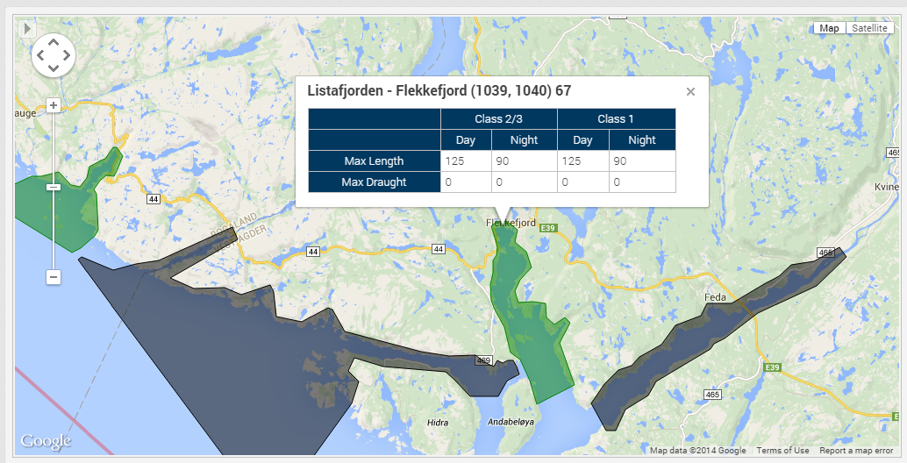
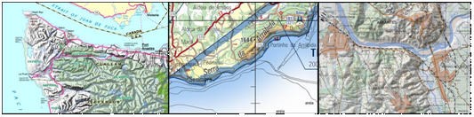
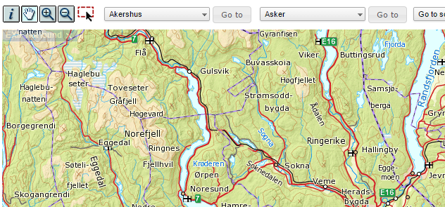
Hvem bruker NHibernate.Spatial
Kystverket (SSN)
BarentsWatch
Artsdatabanken
NorConsult
Stockholm Trafikknemnd
H.I.M.S
GeoNorth
…

Slide 12

Produktivitet
Code first
Statisk typing
Enkel integrasjon
GIS «bare funker»
LINQ/Lambda
XML
SQL

Slide 13



Slide 14

Demo
Utviklingsmiljø
Modell og mapping
Generere database
Import av grunnlagsdata
GIS-spørringer med LINQ
Kartapplikasjon

Slide 15
Begrensninger 1/2
Sfærisk geometri
ST_Distance_Sphere()
Noen funksjoner mangler (?)
Analyse: ST_IsRing(), ST_Boundary(), ST_PointOnSurface(), ST_Relate(), ST_Collect()
Aggregater: Union, Envelope, Collection, Convex Hull
Mulige bugs (røde tester)
ST_IsSimple(), ST_Contains(), ST_Within(), ST_ConvexHull(), ST_Intersects(), ..
Ingen enkel måte å fikse ugyldige geometrier
I SQL Server og PostGis kan man bruke MakeValid()/ST_MakeValid()
Tomme geometrier
MySQL støtter f.eks ikke tomme geometrier (f.eks POINT EMPTY). Funksjonen ST_IsEmpty() returnerer true kun for ugyldige geometrier samt NULL, og false for gyldige geometrier.
Ytelse

Slide 16
Begrensninger 2/2
Connector/Net (v6.9.8): Parse()/TryParse()

Slide 17
Takk for meg!
https://github.com/nhibernate/Nhibernate.Spatial (pull requests welcome!)
http://www.nuget.org/profiles/andrerav
Slides + kode: https://github.com/andrerav/NHibernate.Spatial.MySql.Demo
Andreas Ravnestad
andreas.ravnestad@fundator.no
@andrerav
http://fundator.no

